Slide 1
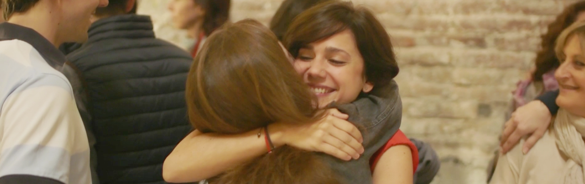
@PepeMe @JesuitesEdu
Transformación y maneras de avanzar

Slide 2
@PepeMe @JesuitesEdu
solo juntos será posible

Slide 3
El qué

Slide 4
El cómo

Slide 5
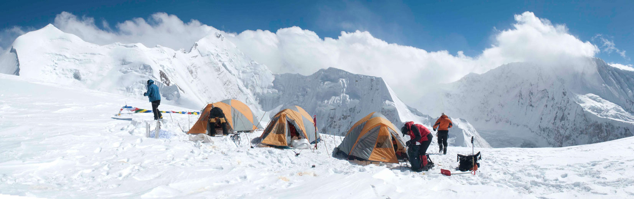
Las experiencias piloto

Slide 6
equipo
tiempo
cursos
aprender
calibrar
Las experiencias piloto

Slide 7
contenedores espacio-tiempo
para crear c_noc_m_ento nu_vo
El ecosistema de seminarios

Slide 8
SERE
MENOF
LIQ
LIGER
MALL
NELGI
Infantil
LIPE
FP
Primaria
Bachillerato
NEI
TQE
El ecosistema de seminarios

Slide 9
La fuerza de la red

Slide 10
Un examen para profundizar

Slide 11
Principios del aprendizaje
Naturaleza social del aprendizaje
Las emociones como fuente del aprendizaje
Reconocimiento de las diversidades individuales
Expectativas altas de los resultados de los alumnos
Evaluación poliédrica del aprendizaje
Construcción de conexiones horizontales
Los alumnos en el centro

Slide 12
Entornos pedagógicos del Horitzó 2020 de JE
Aprendizaje cooperativo
Aprendizaje con la tecnología
Alianza escuela-familia
Evaluación formativa
Aprendizaje por proyectos / Resolución de problemas
Integración de la dimensión espiritual
Los alumnos en el centro: autonomía e iniciativa personal

Slide 13
Proceso de transformación individual y colectivo
SEMINARIOS DE LIDERAZGO

Slide 14
ITINERARIO ESTRATÉGICO
Transformando la educación
1.Enfocamos el objetivo
2. Preparamos el terreno
3. Formulamos el Horizonte
4. Pasamos a la acción

Slide 15
La teoría de la U nos permite identificar el proceso de transformación individual y colectivo, al servicio de los grandes desafíos que enfrentamos hoy en día, que son económicos, sociales, ecológicos, financieros, culturales…
Otto Scharmer, profesor investigador del MIT de Boston
Teoría U nos permite desarrollar nuestra capacidad de hacer emerger y crear el futuro que queremos que suceda para nosotros, nuestros hijos y nuestro planeta

Slide 16
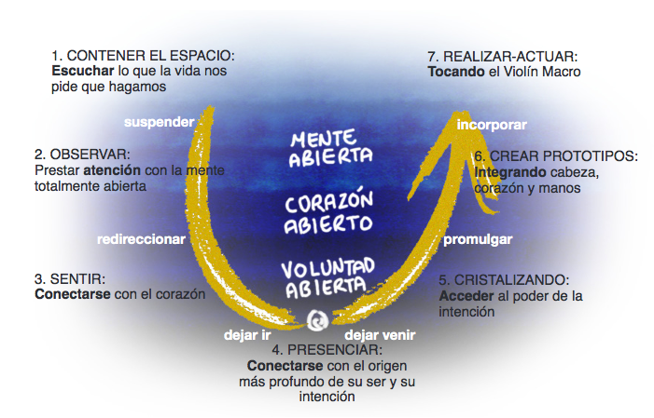
TEORÍA DE LA U – OTTO SCHARMER

Slide 17
Acceder a la consciencia de lo que me permite innovar
La Teoría U es una manera de avanzar innovadora, que nos invita a un viaje transformador en cinco etapas
*Co-iniciar… escuchar aquello que la vida nos invita a hacer * Co-percibir… una nueva mirada * Co-presenciar… conectar con el futuro que busca emerger * Co-crear… explorar el futuro a través de la acción * Co-evaluar… observar y hacer a partir de todo el proceso

Slide 18
TRES propuestas fundamentales…
Necesitamos una nueva tecnología social, basada en el establecimiento de tres instrumentos: una mente abierta, un corazón abierto y una voluntad abierta
Nosotros mismos somos la herramienta de liderazgo más importante
El trabajo interior del líder consiste en enfrentar y dominar tres enemigos: el camino del juicio ... la voz de cinismo ... la voz del miedo ...

Slide 19
LOS CUATRO OBSTÁCULOS EN EL APRENDIZAJE Y EN LA TRANSFORMACIÓN DE LAS ORGANIZACIONES
Obstáculo n° 1 : no reconocer lo que veo
Obstáculo n° 2 : no decir lo que pienso
Obstáculo n° 3 : no hacer lo que he dicho
Obstáculo n° 4 : no reconocer lo que he hecho

